Slide 1
Utiliser Google Earth pour préparer les sorties sur le terrain et partager les informations
L’utilisation combinée de Google Earth, d’un GPS et d’un appareil photo permet de préparer les sorties sur le terrain, de situer les endroits photographiés et de créer une mémoire de ce qui a été observé.
Ces outils facilitent une connaissance approfondie du terrain comme le partage des informations avec des agriculteurs ayant la mémoire des lieux et d’autres praticiens.
Ils permettent d’organiser le suivi des réalisations même plusieurs années après leur achèvement et le retour d’expérience.
Google Earth, un GPS et un appareil photo sont des outils simples. Leur utilisation devrait entrer dans la routine de tout agronome de terrain. L’ambition de ce document est de faciliter cette routinisation.
L’utilisation d’un Système d’Information Géographique (SIG) permet d’aller plus loin, mais nécessite aussi des compétences plus pointues. Elle ne sera pas traitée ici.

Slide 2
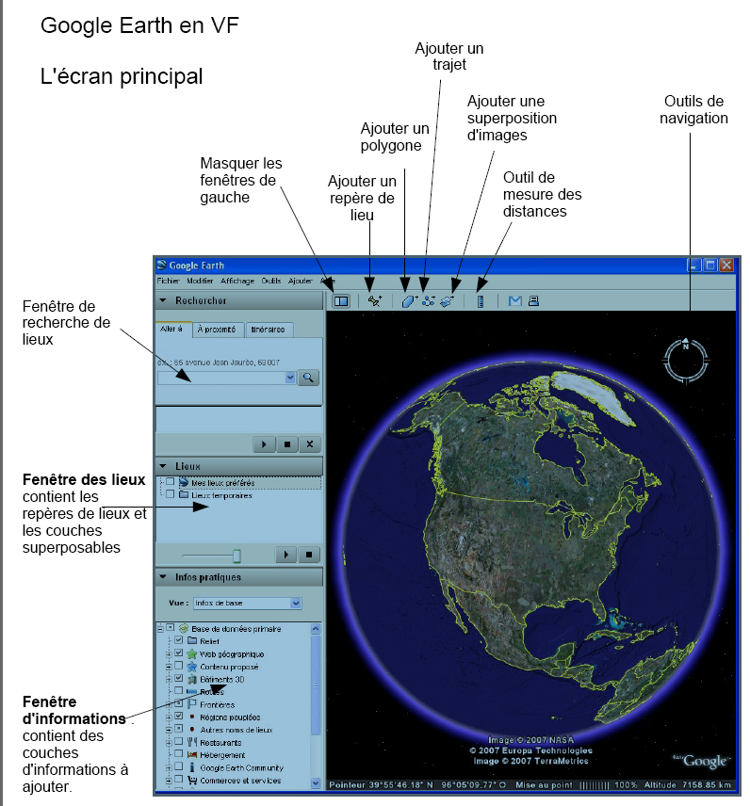
Envoyer par e-mail
imprimer
Google Earth est gratuit dans sa version de base.
Google Earth est surtout utilisé au bureau et nécessite une bonne liaison avec Internet.
La zone qui affiche le globe terrestre est la visionneuse 3D. Toujours présente dans Google Earth, la visionneuse 3D affiche des images, le relief et des informations relatives à différents points du globe.

Slide 3
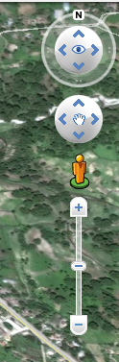
Utiliser Google Earth
Les manipulations de base
1) Se déplacer sur l’image affichée par Google Earth
Se déplacer sur l’image à l'aide de la souris. Il suffit de maintenir le bouton gauche de la souris enfoncé et de déplacer la souris dans la direction souhaitée.
Vous pouvez également vous déplacer à l'aide des touches fléchées de votre clavier.
Se déplacer sur l’image à l'aide des contrôles de navigation
Le joystick de navigation comporte une icône symbolisant une main en son centre.
Cliquez sur l'une des flèches pour vous déplacer dans cette direction.
Pour vous déplacer rapidement, cliquez sur une flèche et, en maintenant le bouton de la souris enfoncé, faites glisser le curseur dans la direction souhaitée.

Slide 4
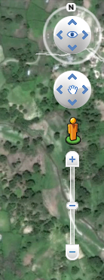
2) Comment zoomer ?
.
.
Zoom avant ou arrière à l'aide de la souris
Effectuez un zoom arrière ou avant avec l'une des opérations suivantes :
Faites tourner la molette de la souris vers l'arrière (vers vous, pour voir une zone plus grande) ou vers l’avant (pour zoomer)
Maintenez enfoncé le bouton droit de la souris et faites glisser la souris vers le haut (pour voir une zone plus grande) ou vers le bas (pour zoomer).
Zoom avant ou arrière avec les outils de navigation
Vérifier que ces outils sont affichés dans le menu Affichage / Afficher l’outil de navigation.
Placez le curseur (la souris) dans l'angle supérieur droit de la visionneuse 3D.
Effectuez un zoom arrière (se rapprocher du sol) = bouton +
Effectuez un zoom avant (s’éloigner du sol) = bouton -
Cliquer sur ces boutons et maintenir le bouton de la souris enfoncé = zoom continu.
On peut aussi utiliser le curseur de zoom pour effectuer un zoom avant ou arrière.

Slide 5
3) Inclinaison de la vue
Incliner la vue pour voir se dessiner le relief.
Dans le menu Outils / Options / Vue 3D, vérifier que la case « Afficher le relief » est cochée et définir le « facteur d’élévation » (de 0,5 à 3) qui permet d’exagérer plus ou moins le relief.
Inclinaison à l'aide de la souris
Appuyer sur la molette centrale, déplacer la souris vers le haut ou vers le bas.
Ou : incliner la vue en appuyant sur la touche MAJ et en faisant rouler la molette vers le haut ou vers le bas. Cela incline le globe terrestre et vous permet de passer de la vue plongeante (verticale) à la vue latérale (horizontale).
La valeur Altitude en bas de la visionneuse 3D désigne l'altitude à laquelle vous vous situez.
Inclinaison à l'aide de la molette
Si votre souris comporte un bouton central ou une molette sur laquelle vous pouvez appuyer, vous pouvez incliner la vue en appuyant sur ce bouton ou cette molette, puis en déplaçant la souris vers le haut ou vers le bas.
Si vous utilisez une souris à molette, vous pouvez incliner la vue en appuyant sur la touche MAJ et en faisant rouler la molette. Vous pouvez également appuyer sur MAJ et le bouton gauche et déplacer la souris. Notez qu'un curseur en forme de croix apparaît et que la vue s'incline à partir de ce point.
Pour revenir en vue plongeante (vue à la verticale, sans relief), appuyer sur la touche u

Slide 6
Inclinaison à l'aide des contrôles de navigation
Lorsque vous effectuez un zoom avant, Google Earth incline la vue (si la case « afficher le relief » a été cochée).
Joystick d'observation (avec un œil au centre)
Pour faire tourner la vue vers la droite ou la gauche
Pour remettre le nord en haut de l’image, taper sur la touche n du clavier.
Cliquez sur le bouton de rétablissement de la boussole (Nord en haut) pour rétablir la vue et afficher le nord en haut de la visionneuse.
Pour incliner la vue vers l’avant ou vers l’arrière
Pour revenir en vue plongeante (vue à la verticale), appuyer sur la touche u

Slide 7
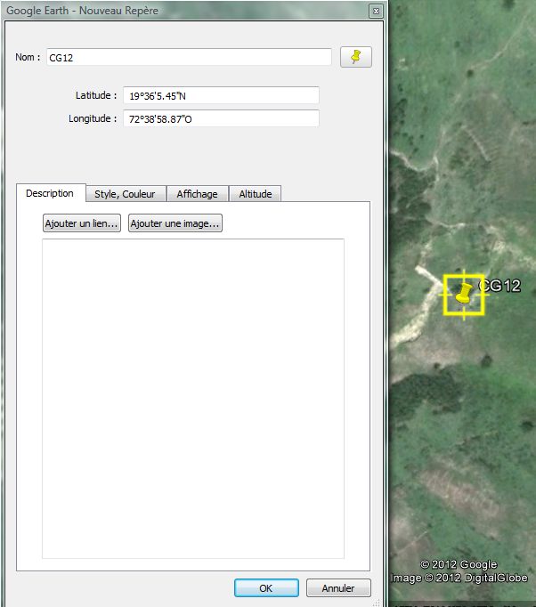
4) Créer des repères dans Google Earth
Les repères de Google Earth sont l’équivalent des WayPoints créés avec un GPS.
Pour créer un nouveau repère, cliquer sur l’icône d’un repère jaune avec le signe + dans la barre d’outils ou sur le menu Ajouter / Repère.
En cliquant sur l’icône du repère dans la fenêtre de dialogue, on peut choisir le graphisme et la couleur de celui-ci.
Le repère sera alors nommé et pourra être déplacé avec la souris et mis à l’emplacement choisi.
Tout repère peut être modifié ultérieurement en faisant un clic droit sur lui et en accédant à « Propriétés ».
Les repères peuvent être sauvegardés dans un dossier au format KMZ ou KML.

Slide 8
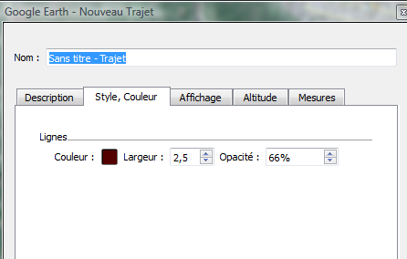
5) Créer des trajets dans Google Earth
Pour créer un nouveau trajet, cliquer sur l’icône « ajouter un trajet » (un trait bleu avec 3 points) dans la barre d’outils ou sur le menu Ajouter / Trajet.
Une boîte de dialogue s’ouvre alors. Elle permet de nommer le trajet, de choisir la couleur, l’épaisseur et l’opacité du trait.
Dessinez ensuite le trajet en conservant ouverte la boîte de dialogue, puis cliquez sur OK.
Tout trajet peut être modifié ultérieurement en faisant un clic droit sur lui et en accédant à « Propriétés ». Le doigt permet de déplacer des sommets, la cible carrée permet de créer de nouveaux points.
Les trajets peuvent être sauvegardés dans un dossier au format KMZ (ou KML).
Les polygones sont créés de façon comparable aux trajets.

Slide 9
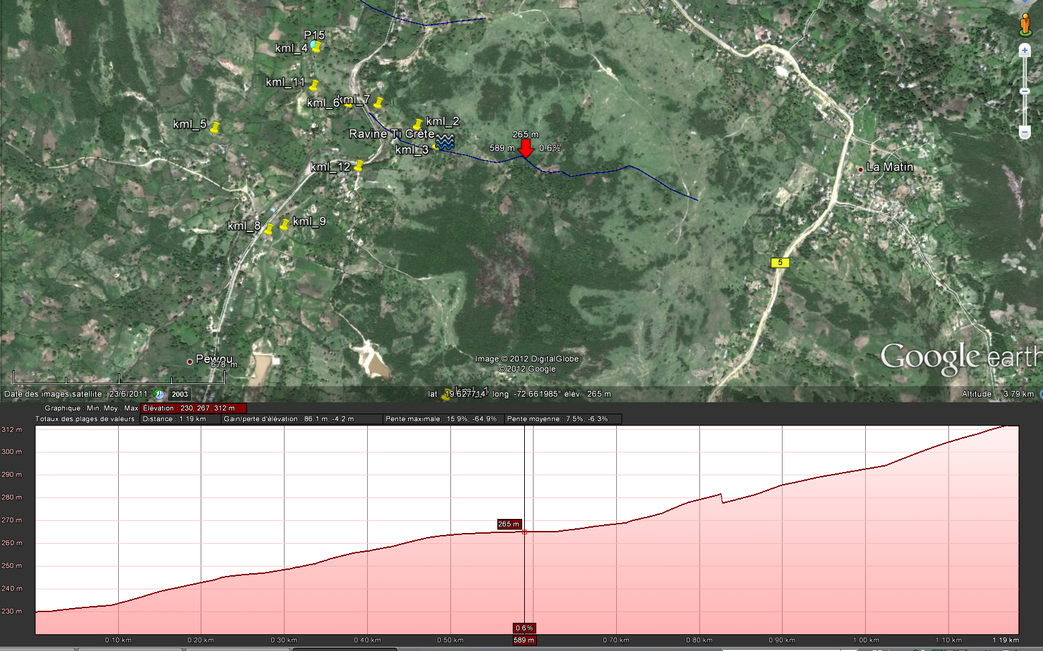
Créer un profil à partir d’un trajet dans Google Earth
Une fois le trajet créé, le sélectionner et avec le clic droit, afficher le menu « Afficher le profil d’élévation », ou dans le menu Edition, cliquer sur « Afficher le profil d’élévation ». En déplaçant le curseur rouge avec la souris, on lit la pente des différents tronçons. Les erreurs (ici, une contrepente) peuvent être corrigées en modifiant le trajet.

Slide 10
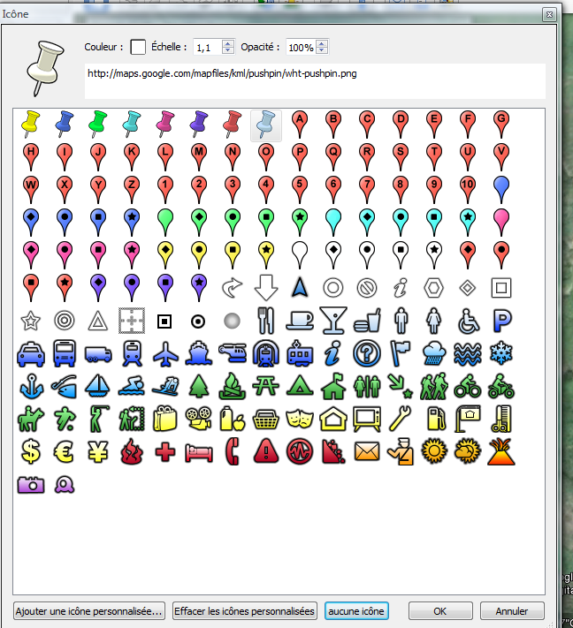
Les icônes (ou symboles) disponibles pour créer un repère.

Slide 11
Enregistrer un trajet, un dossier ou un repère de Google Earth
Les repères et trajets doivent être sauvegardés dans le dossier que vous avez défini dans la barre latérale de Google Earth. Il suffit de les faire glisser sous le dossier (glisser - déposer).
Un clic droit sur le repère, le trajet ou un dossier ouvre "enregistrer le lieu sous » et permet d’enregistrer le dossier sur le disque dur à l’emplacement choisi.
Le menu Ajouter / Dossier vous permet de créer un nouveau dossier.
Il faut choisir entre le format "kmz" (si vous avez des images dans le dossier et que vous voulez transporter le fichier en dehors de votre ordinateur) et le format « kml ».
- kmz est un format compressé : il enregistre les images etc... dans le fichier, vous pourrez donc le transporter sur un autre ordinateur ou le mettre en ligne sans rien perdre.
- kml ne contient que les données géoréférencées et le chemin (absolu) vers les images stockées sur votre ordinateur. Aucune chance de les retrouver sur un autre ordinateur. Mais, pour transférer les données enregistrées sur Google Earth vers un GPS, certains convertisseurs n’acceptent que ce format.

Slide 12
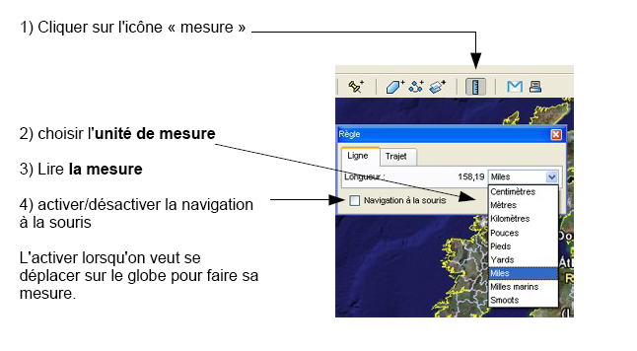
5) Utiliser l’outil mesure

Slide 13
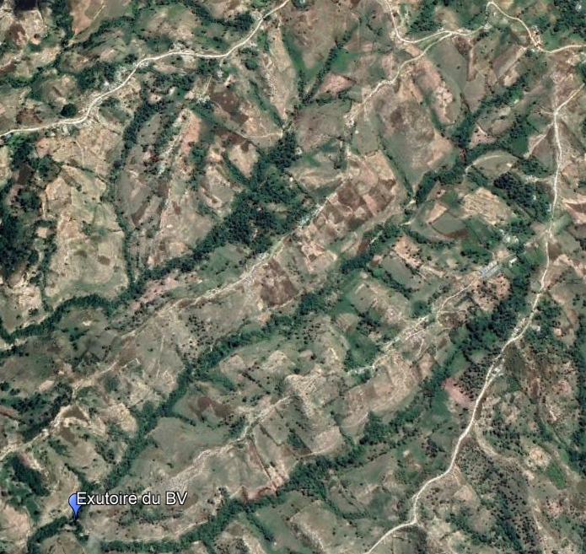
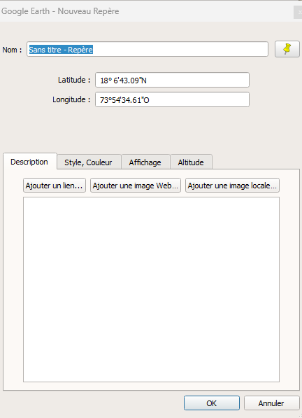
Longueur d’une ravine et surface de son bassin versant sous Google Earth Pro
Je crée un repère à l’exutoire
J’ai choisi un petit bassin versant (ici, au nord-est de Port Salut) sur Google Earth Pro, Ensuite, j’ajoute un repère, ici à l’exutoire du petit bassin versant choisi.
Je nomme le repère qui apparaît dans la fenêtre.
Dans cette même fenêtre, je peux modifier le style, le type de symbole, la couleur et la taille du symbole choisi et de son nom.
Outil « Ajouter un repère »
J’ai ensuite importé son image et la boîte de dialogue dans une diapositive PowerPoint (menu insertion, capture, capture d’écran puis aller sur Google Earth et, avec la petite croix apparue, définir l’image à importer dans PowerPoint).

Slide 14
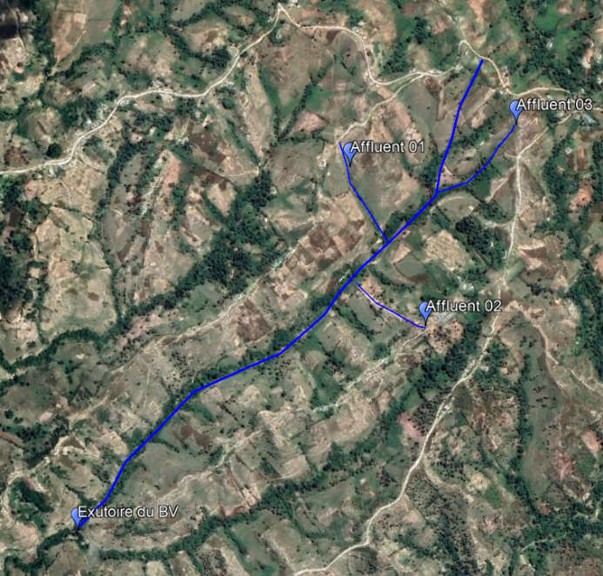
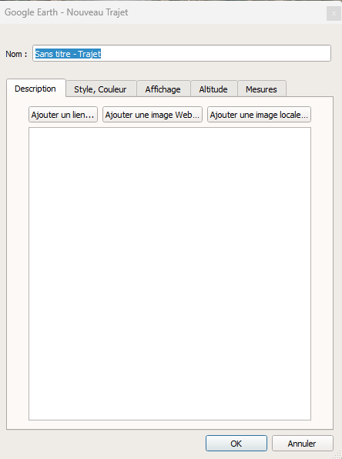
Je dessine la ravine principale et quelques affluents
Outil « Ajouter un trajet »
Avec l’outil trajet, je dessine le cours de la ravine, puis, éventuellement, ceux de quelques affluents.
La longueur de chacun des « trajets » créés est obtenue dans le menu « mesurese de la boîte de dialogue ouverte ou en sélectionnant le trajet, puis le menu « Propriétés », « mesures ». Je choisis l’unité de mesure.

Slide 15
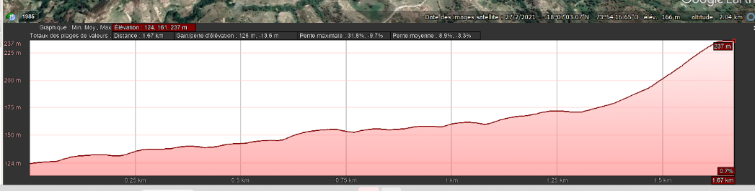
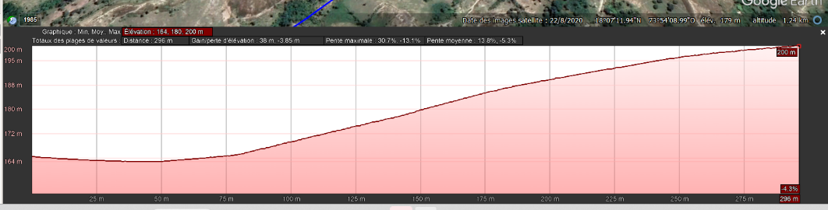
Je crée un profil en long de la ravine
La ravine principale
Exutoire
Je crée le profil en long de la ravine principale (sélectionner le trajet, puis clic droit et « Afficher le profil de dénivelé »). Un déplacement avec la souris le long du graphique obtenu montre l’emplacement du point sur l’image et indique, pour chaque point, l’altitude et la pente en long de la ravine.
L’affluent 01
De la même façon, je crée un profil en long pour chacun des affluents, Ici, l’affluent 01.
Des copies d’écran me permettent d’exporter vers le diaporama PowerPoint les profils en long obtenus.

Slide 16
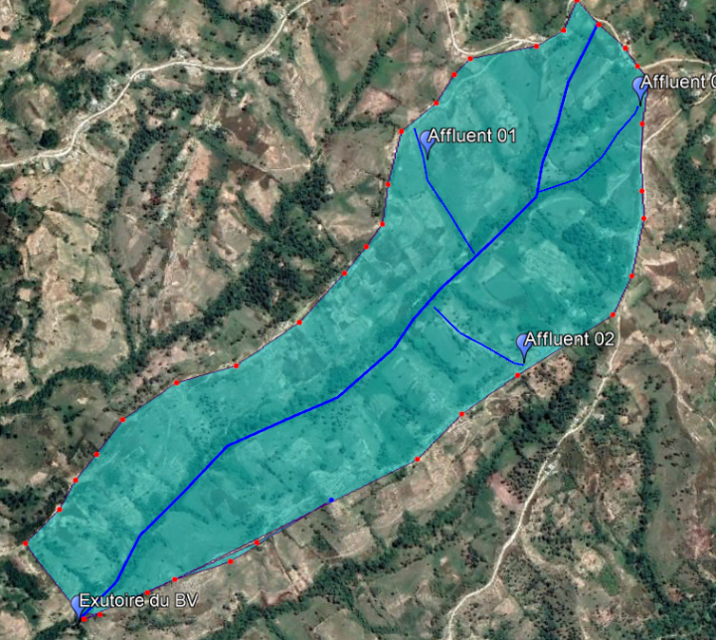
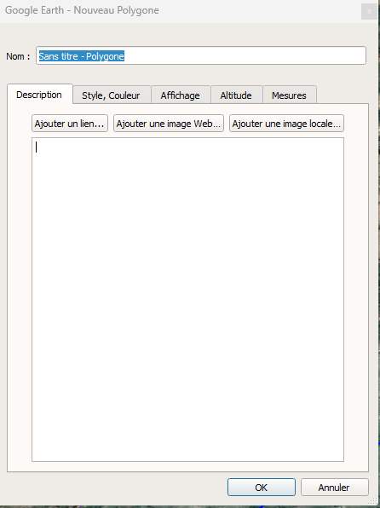
Je dessine le bassin versant de la ravine principale
Outil « Ajouter un polygone »
Cliquer sur « mesures » pour obtenir la surface du bassin versant
Une fenêtre s’ouvre pour la création d’un polygone. Elle permet en particulier de choisir le style et la couleur de celui-ci, et, une fois le polygone tracé avec la souris, d’obtenir la longueur de son périmètre et, surtout, sa superficie.
Cette opération n’est possible qu’avec Google Earth Pro.

Slide 17
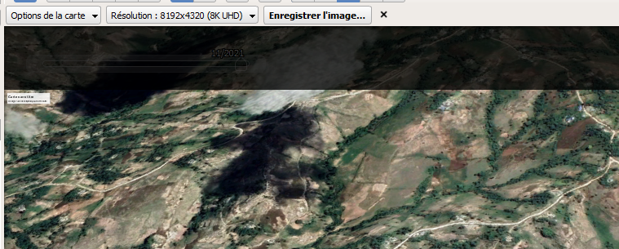
J’exporte les images avec Google Earth Pro
Avant d’exporter une image, il faut la mettre à l’horizontale (raccourci de clavier U) et vérifier que le nord est bien vers le haut de l’image (raccourci de clavier N).
Pour exporter l’image qui est sur l’écran, le choisis : Fichier / Enregistrer / Enregistrer l’image. Cette possibilité n’existe que sur Google Earth Pro.
Une fenêtre apparaît en haut à gauche de l’image. Elle comporte 3 menus déroulants :
Le menu « Options de la carte » me permet de choisir son habillage (titre, légende, échelle, boussole, mise à l’échelle.
Le menu « Résolution » permet de définir la résolution de l’image exportée, qui peut être supérieure à celle affichée sur l’écran (1024x768, 1280x720, 1920x1080, 3840x2160, 8192x4320, 8192x5187).
Le menu « Enregistrer l’image » permet de choisir le nom de l’image retenue et de définir le dossier où elle sera enregistrée.
Le choix d’une résolution élevée augmente le poids informatique de l’image, mais permet de zoomer, par exemple lorsqu’on ouvre celle-ci dans un logiciel de traitement d’image (PhotoShop, Gimp, etc.).

Slide 18
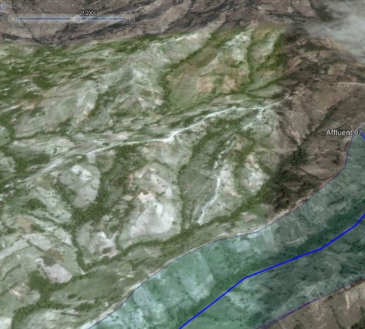
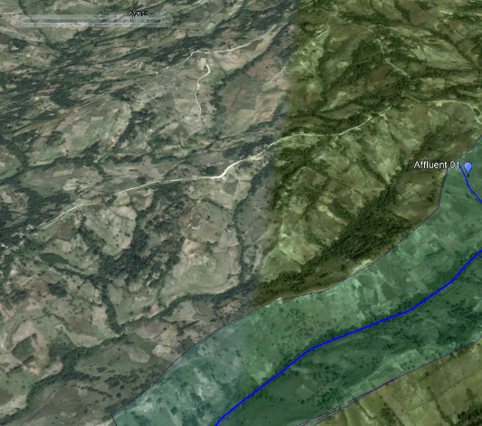
J’affiche les images d’archive
Dans Google Earth Pro, dans le menu « Affichage », je coche « Afficher les images d’archive ».
Un curseur apparaît dans le coin supérieur, à gauche.
Image de juillet 2006
Image de juin 2013
En déplaçant le curseur vers la gauche pour voir des images plus anciennes, je constate que celles antérieurs à 2006 ont une définition faible et ne sont pas utilisables. A certaines dates, la couverture nuageuse rend l’image inexploitable.
La comparaison d’images prises à des dates différentes est plus facile si l’on exporte ces images pour les imprimer ou pour les ouvrir dans un logiciel de traitement d’image, surtout si l’on travaille avec deux écrans.

Slide 19
Importation sur Google Earth pro de fichiers au format GPX créés par MyTrails, une appli de randonnée GPS
Le fichier au format GPX (Itinéraires comportant des Waypoints et des traces) créé lors d’un parcours de terrain peut être transféré vers un ordinateur grâce à une liaison USB entre l’ordinateur et le smartphone ou comme fichier attaché à un courriel envoyé par le smartphone.
Ce fichier peut ensuite être ouvert dans Google Earth Pro : menu « GPS », « Importer », « Importer depuis le fichier » et « Importer », ce qui permet de choisir le dossier où se trouve le fichier à importer et de cliquer sur ce dernier. Les itinéraires et les Waypoints sont alors visualisés.
Sous Google Earth Pro, il est ensuite possible d’examiner les sites identifiés lors du parcours de terrain et de les compléter par de nouvelles informations : création de profils de dénivelé, mesure de longueurs, dessin du bassin versant, mesure de sa superficie, etc.
Les éléments importés et ceux créés sont stockés dans un même dossier sur Google Earth Pro. Ils peuvent être exportés au format KML pour être stockés dans un dossier du disque dur ou envoyés comme fichier attaché à un courriel.

Slide 20
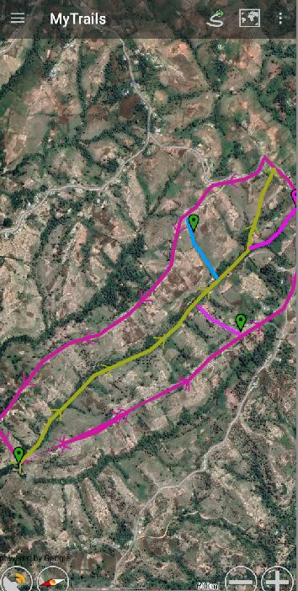
Exportation du fichier KML converti au format GPX vers un smartphone avec une appli de randonnée GPS
L’exportation des trajets et des repères vers le format GPX facilite le suivi des aménagements et de leurs effets. Ces éléments peuvent être importés sur un smartphone pour être utilisés avec une appli de randonnée.
Ils permettent d’accéder plus facilement aux zones ou aux ouvrages, à condition que l’aménageur ait, sur le terrain, enregistré le chemin d’accès avec l’appli GPS de son smartphone.
L’archivage des fichiers KML et GPX ainsi créés est un élément du suivi des aménagements.
Copie d’écran réalisée sur mon smartphone (un Samsung A71 sous Androïd, en utilisant la combinaison des touches « volume sonore » et « mise en veille »).
En utilisant GPSBabel pour la conversion du fichier KML au format GPX et en ouvrant ce fichier avec MyTrails, je constate que la coloration des trajets est aléatoire et que la couleur en transparence affectée à la surface des polygones disparaît ainsi que le nom des repères.
La couleur des polygones ou celle des trajets n’est pas importante pour le suivi. Par contre, la disparition du nom des repères est plus gênante ; cependant, pour faire apparaître le nom d’un repère, il suffit de cliquer dessus.

Slide 21
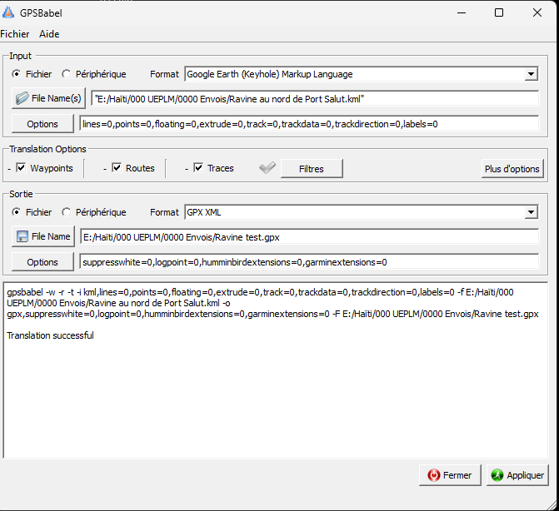
Je convertis un fichier KML en un fichier GPX avec GPSBabel
Les éléments créés sur Google Earth Pro (repères, traces, polygones) sont réunis dans un même dossier dans la fenêtre « Lieux » et peuvent être exportés en bloc. Avec le clic droit, clique sur le dossier, puis sur « Enregistrer le lieu sous …». Choisir le dossier et le nom du fichier et choisir KML comme format (GPSBabel ne reconnaît pas le KMZ). On peut alors le convertir :
1 Définir le format d’entrée sur un menu déroulant (ici, KML)
2 Choisir le fichier à convertir en un fichier GPX (cliquer sur File Name(s)
3 Définir le format de sortie (ici, GPX XML)
4 Désigner le dossier pour le fichier GPX créé et définir son nom (cliquer sur File Name)
5 Cliquer sur Appliquer

Slide 22
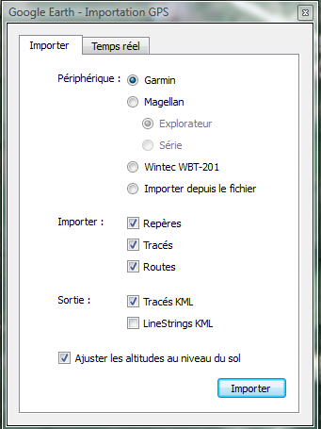
Transférer des points et des traces d’un GPS à Google Earth
Le smartphone a peu à peu remplacé le GPS, mais sans l’éliminer complètement. L’utilisation d’un GPS, par exemple un Garlin, est comparable à l’utilisation d’un smartphone. Elle est décrite dans les diapositives qui suivent.
Il faut utiliser un GPS compatible avec Google Earth. Par exemple, un GPS Magellan ou Garmin. La liste des GPS acceptés est sur le site GPSbabel. Avant l’achat d’un récepteur GPS, il faut vérifier qu'il est connectable à un ordinateur via un port USB (ou que la carte mémoire peut être extraite pour être lue sur un lecteur de carte) et que le format des fichiers produits est lisible sur un PC et compatible avec Google Earth.
Dans Google Earth, la commande "Outils/GPS" permet d'accéder à une boîte de dialogue.
"Importer" ouvre une boîte de choix du fichier des localisations faites lors d'une sortie.
Une nouvelle entrée est créée dans les lieux temporaires de Google Earth et les repères s'affichent sur l'image. Il est alors possible d'ajuster le positionnement du repère, de changer son nom, son symbole, de noter ses coordonnées et d'entrer des informations dans la fenêtre "Description".
L'incorporation d'une trace se fait selon le même principe. Un panneau de pilotage est ajouté à l'écran Google et permet d'animer manuellement ou automatiquement le circuit importé.

Slide 23
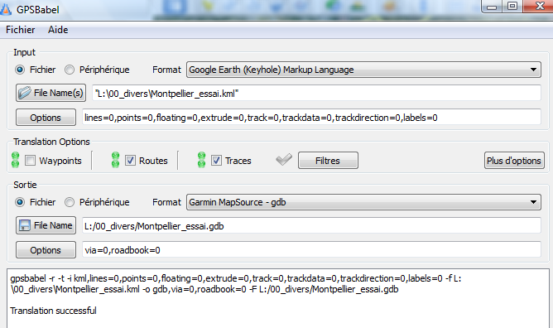
Transférer des points et des trajets de Google Earth vers un GPS en utilisant GPSBabel
Le logiciel gratuit GPSBabel permet de convertir des fichiers de repères ou de trajets créés avec Google Earth en fichier utilisables avec un GPS. Il peut être téléchargé sur le site : http://www.gpsbabel.org/
Les fichiers des repères ou des trajets doivent avoir été sauvegardés dans un dossier du disque dur au format KML.
Le fichier KML est alors ouvert dans GPSBabel pour être converti, ici au format GDB de MapSource, ou au format GPX de MyTrails en entrant les données correspondantes dans Format.

Slide 24
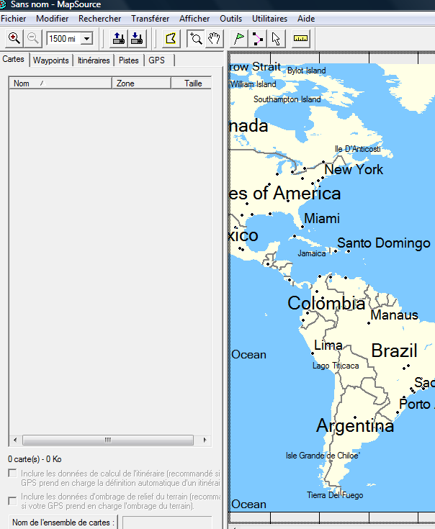
Importation en passant par le logiciel associé au GPS
Par exemple, le logiciel MapSource (associé aux GPS Garmin) permet de récupérer les données au format GDB crées avec GPSBabel et de les transférer à un GPS Garmin relié à l’ordinateur par USB.
Le menu transférer permet de transférer les données vers le GPS.
MapSource permet aussi d’effectuer l’opération inverse : il est possible d’importer les données du GPS et de les afficher dans Google Earth grâce au menu Afficher / Afficher dans Google Earth qui affiche les Waypoints (ou repères), tracés et routes dans Google Earth.

Slide 25
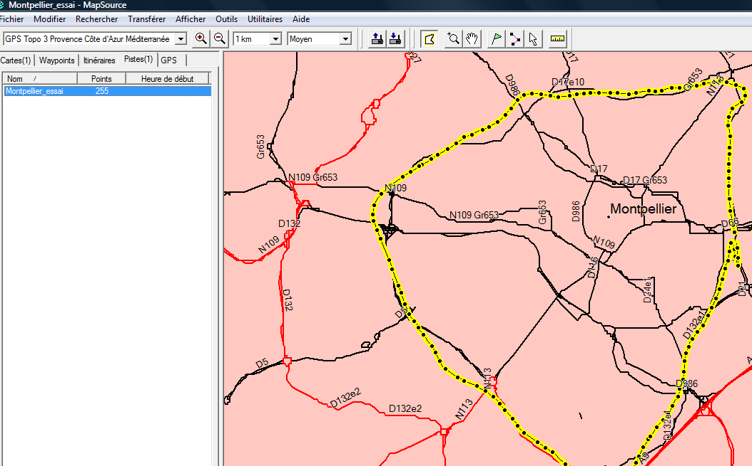
Le fichier GDB est ouvert comme piste dans MapSource et peut être transféré vers un GPS Garmin branché sur le port USB de l’ordinateur (menu Transférer, Envoyer au périphérique) ou sauvegardé au format GPX et copié dans le dossier « Garmin » du GPS avec l’explorateur Windows.

Slide 26
Quelques convertisseurs de données GPS
GPSBabel
Il convertit les formats de fichiers GPS. On peut le télécharger : http://www.gpsbabel.org/
GPS Vizualiser
http://www.gpsvisualizer.com/
Convertisseur de données GPS pour divers formats tels que le KML permettant de visionner sur Google Earth ou le GPX, un format de données GPS interopérable.
Les GPS enregistrent des données géolocalisées : points (waypoints), tracés (tracks) ou routes (roads). Les différents formats (.wpt .txt .csv .gpx etc.) sont incompatibles entre eux. GPSBabel permet de convertir un grand nombre de ces formats de données issues des GPS ou de logiciels de cartographie.
Il est utilisable en ligne de commande sur Internet.
TraceGPS
Convertisseur de données GPS pour divers formats.
Il est utilisable en ligne de commande sur Internet.
http://www.tracegps.com/fr/convert.htm

